Slide 3
Ключ к тесту
1- в, 2-а, 3-а, 4-вгде, 5-б, 6-а, 7а.
Критерии оценивания: «5»- 7 правильных ответов, «4»- 6 правильных ответов, «3»-5 правильных ответов», «2»- менее 5 ответов.

Slide 4
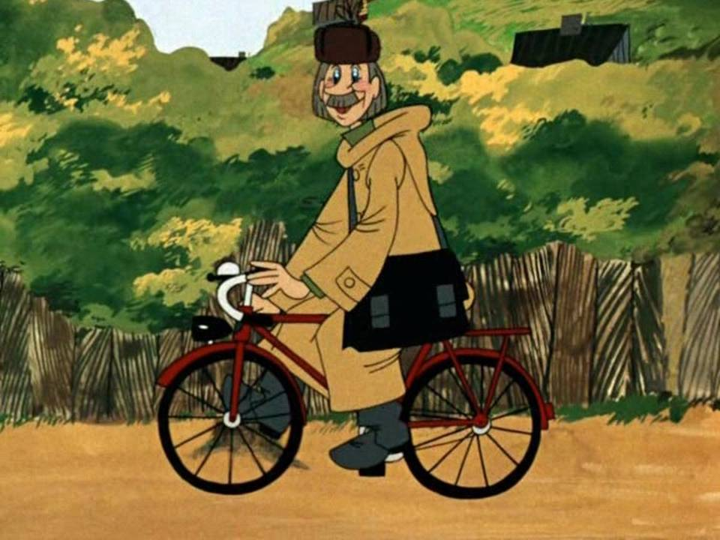

Slide 5
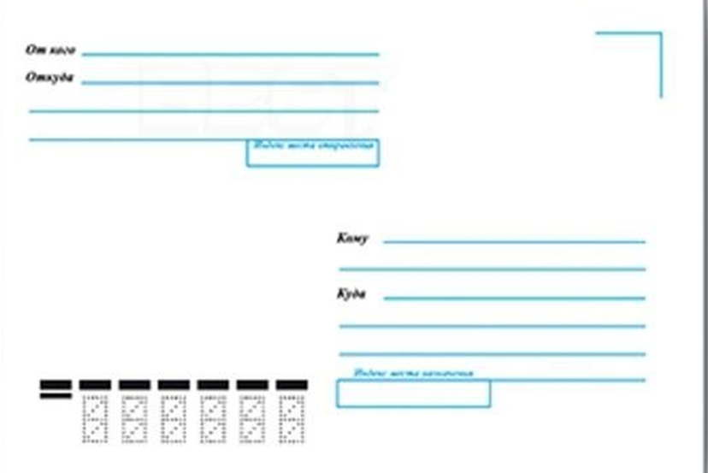
Почтальон
Печкин
Учащимся
5 класса
Здравствуйте, ребята. Я почтальон Печкин. Очень люблю природу. Прошу вас оказать мне помощь в работе над проектом «Помоги другу найти свой дом». Сам не успеваю, срочно улетаю в командировку. С уважением, Печкин.

Slide 6
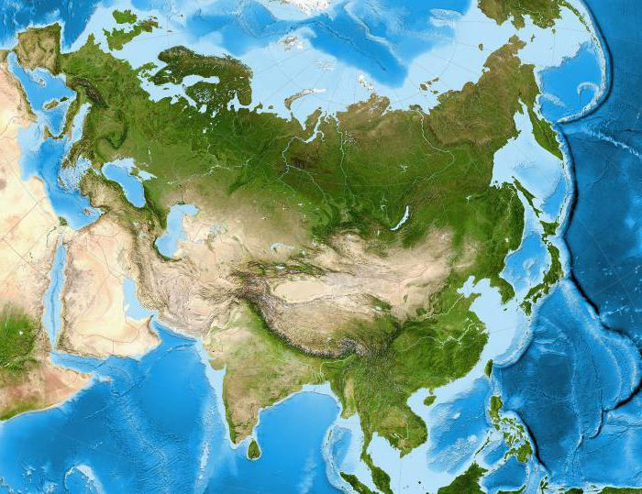
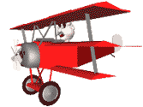
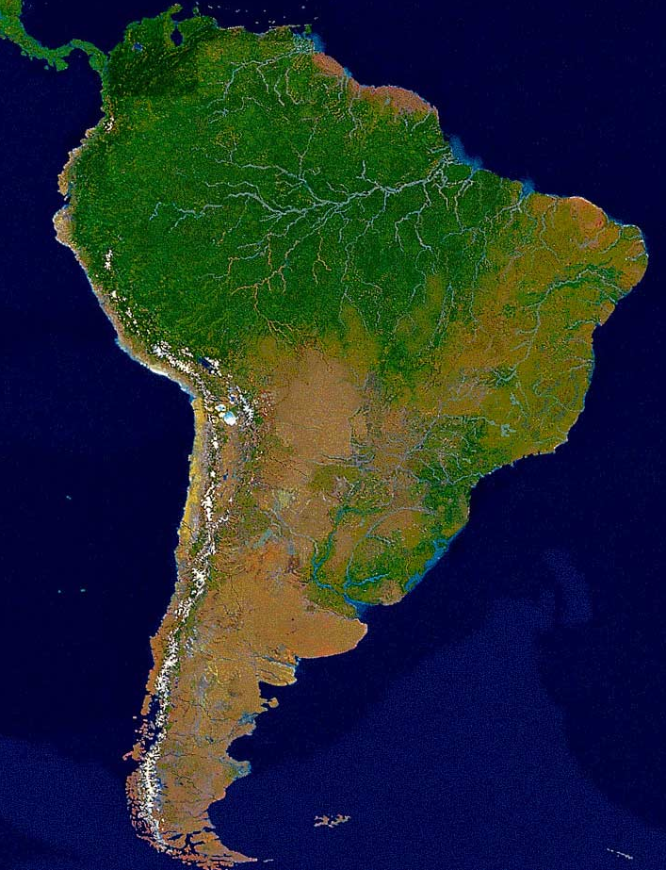
Задание №2 «Отгадай маршрут»
1
Москва
2
р. Амазонка
1 - 55°с. ш. 37°в. д
2 - 4° ю. ш. 73° з. д

Slide 7
«Недостаточно знать, что одно существо живет в лесу, а другое- в степи, а третье- в море. Необходимо знать, как устроены эти лес, степь, море. Каждое отдельное животное характерно именно для своей родины.
Оно всегда приспособлено к климату, рельефу и зависящему от них растительному миру. Тем самым оно на себе несет печать своего Отечества, и лишь тогда, когда мы сопоставляем образ и условия обитания животного мы постигаем его жизнь».
Альфред Брем

Slide 8
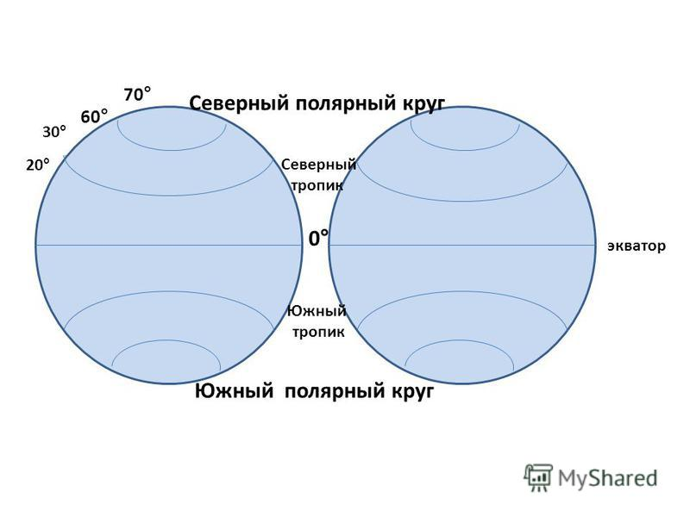
Сколько тепловых поясов выделяют на Земле?
?

Slide 9
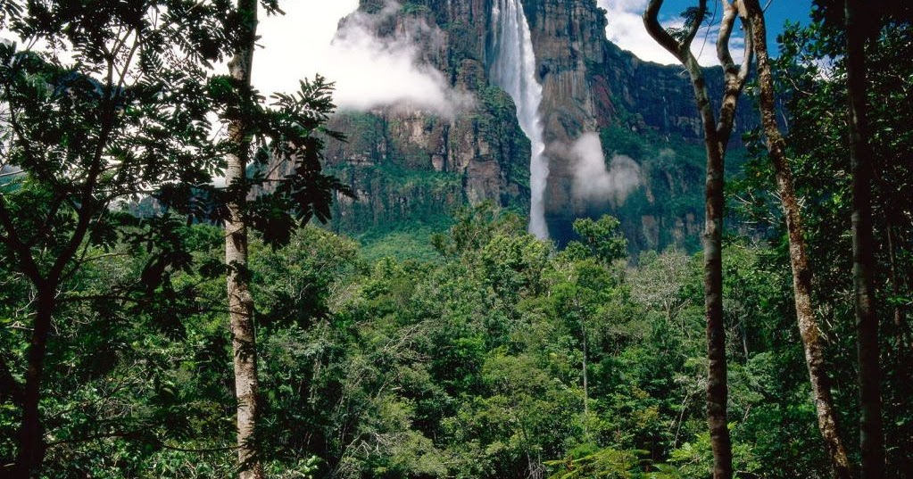
«тропическом, в, жизнь, поясе».

Slide 10
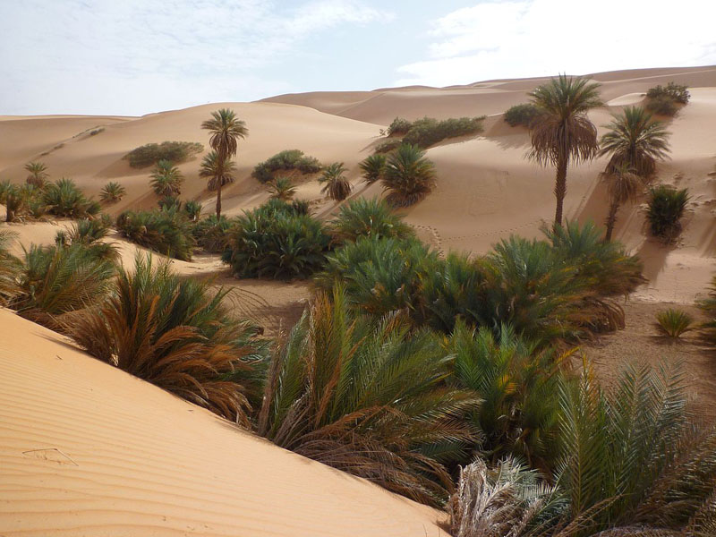
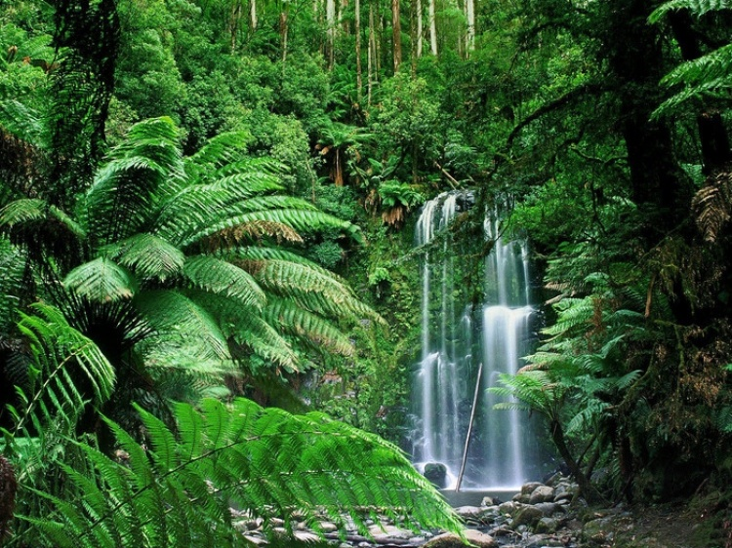
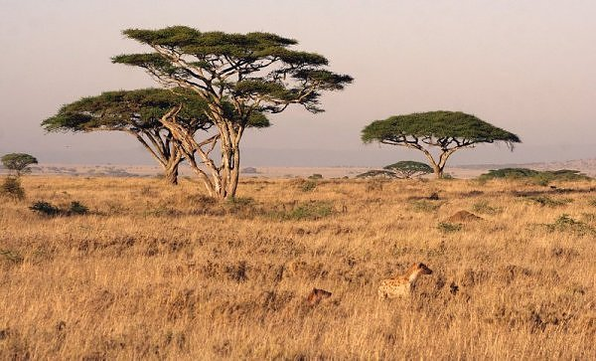
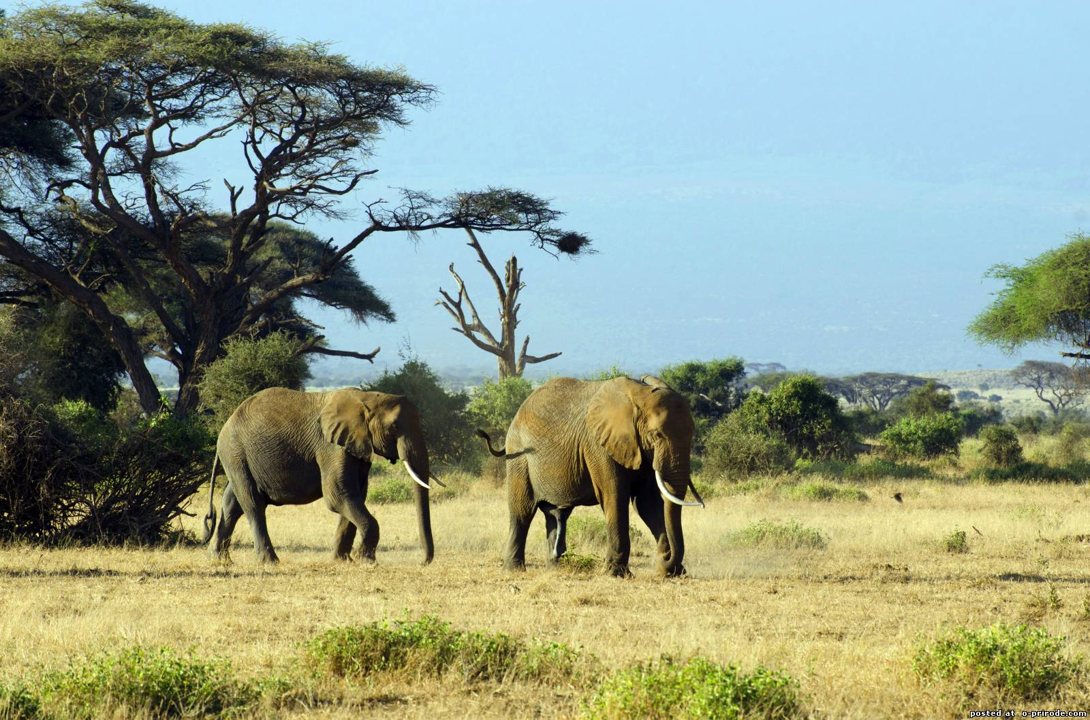
Жизнь в тропическом поясе

Slide 11
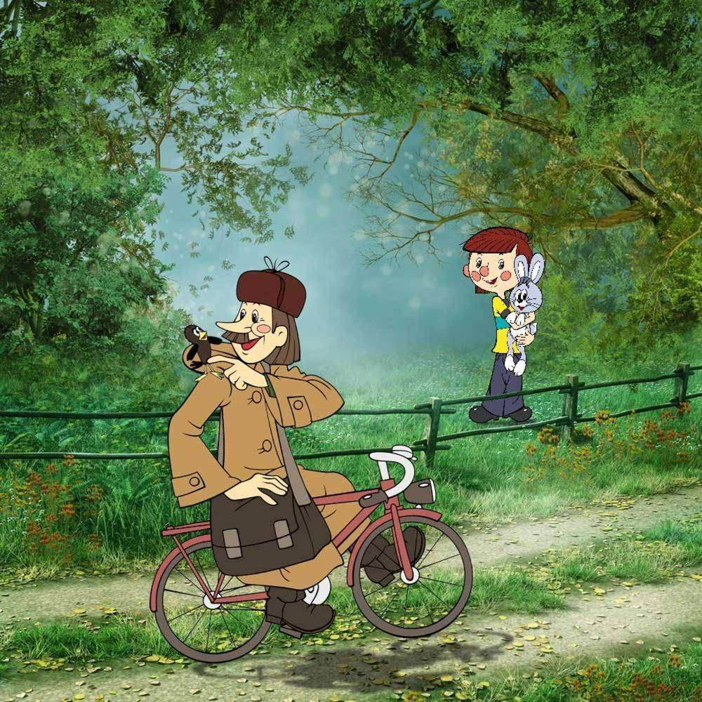

Slide 12
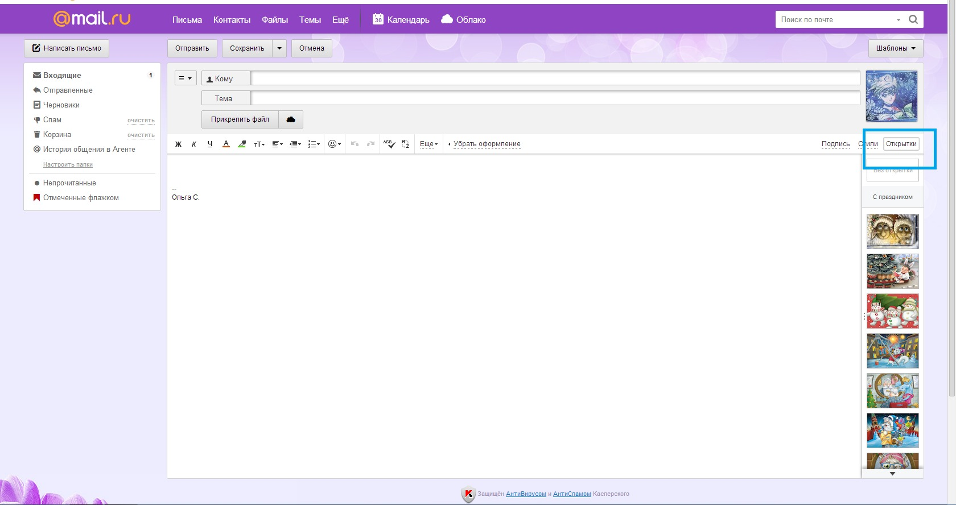
Ученикам 5 класса

Slide 13
Станция « Тропический климат»
Температура | Кол-во осадков | Особенности погоды | Особенности растительности
+24С ; +29С
Задание: Заполните таблицу.
Ответ на данный вопрос мы найдем с вами в тексте §21, стр.121-122

Slide 14
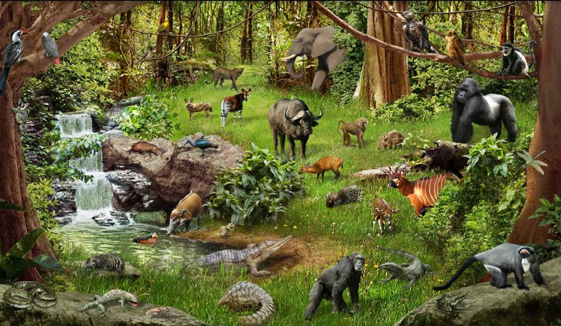

Slide 15
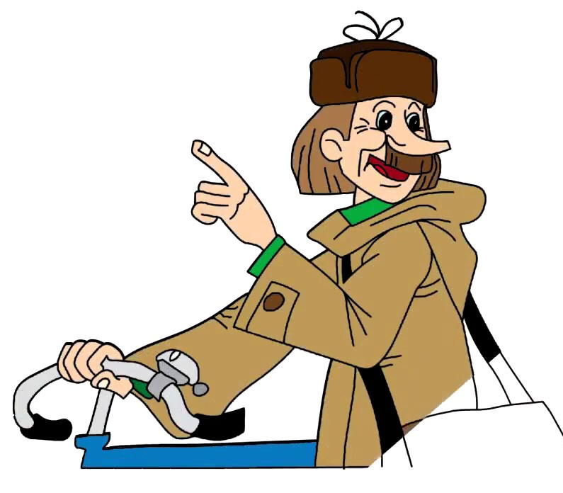
Станция « Кто в домике живет?»

Slide 16
л
е
н
и
В
е
ц
л
е
о
п
а
р
д
б
а
м
б
у
к
ж
у
к
и
а
н
т
и
л
о
п
а
п
л
а
у
н
ы
х
а
м
е
л
е
о
н
Э
а
н
а
к
о
н
д
а
в
я
г
у
а
р
т
п
а
п
о
р
о
т
н
и
к
г
о
р
и
л
л
а
т
а
п
и
р
л
и
а
н
а
с
л
о
н
п
а
л
ь
м
а
о
р
а
н
т
а
н
ы
л
е
с
а

Slide 17
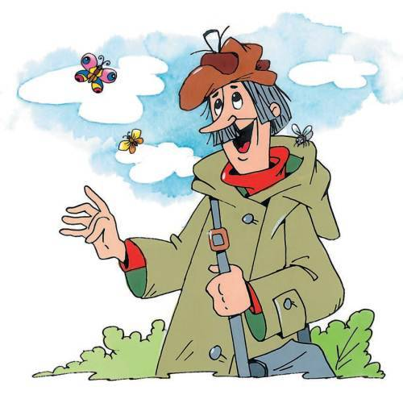
Домашнее задание
§21, термины;
рабочая тетрадь
стр.64 задание 2.3

Slide 18
Поставь цифру 1,2,3...

